Slide 1

2024
第1课时 劝学
第六单元
语 文

Slide 2
内容索引
晨读篇 闻鸡起舞
课前篇 一起预习
课堂篇 一起思考

Slide 3
[单元人文主题]
学习,美不胜收
“学”是对不知道的东西接收的过程,是知新;“习”是不断重复,是温故。荀子发出了“学不可以已”的呐喊,呼吁众生持续学习;韩愈告诫人们“从而师之”,方能提高自我;毛泽东研究延安的文化现实,一针见血地指出“党八股”形式主义的危害;鲁迅则呼吁本着“取其精华,去其糟粕”的原则对待外国文化;黑塞从人性美的角度谈学习;王佐良从获取知识的途径角度谈方法。
“为学之实,固在践履”,作为新时代青年,我们更应脚踏实地地学习,用习近平新时代中国特色社会主义思想武装头脑、指导实践,奋力开创新时代中国特色社会主义事业新局面,在平凡的岗位上做出不平凡的业绩。学习之路上,美不胜收!

Slide 4
[单元学习任务]
1.学习富有思辨色彩的古今中外文本,通过对“学习之道”的梳理、探究和反思,把握学习的价值、意义、原则和方法,形成正确的学习观,提高学习能力。
2.阅读课文,注意把握思辨类文本中作者的观点和态度,理解作者思考问题的角度,学习有针对性地表达观点的方法。
3.研读课文,把握说理的逻辑思路,感受思辨中蕴含的逻辑思维,感受思辨的力量,提高理性思维水平。
4.在深入阅读文本、学习文本论述方法的基础上,学会选择合适的角度、以恰当的方式、有针对性地阐述自己的观点。

Slide 5
[主题阅读]
学习是兴国之本
苏联作家布罗茨基曾说过:“一个不读书的民族,是没有希望的民族。”国家的强盛和事业的发达,有赖于全体人民的综合素质和创新能力的不断增强和提升,而全体人民综合素质和创新能力的不断增强和提升,又在很大程度上有赖于勤奋的学习、有效的学习。这也是自古以来人们就把读书学习看作治世和做人的基本途径与根本方法的重要原因。

Slide 6
学习是人们接受教育、发展智力、获得知识信息的最根本途径,也是传承文明、更新知识、提高民族素质的基本途径。高尔基曾经说过:“读书,这个我们习以为常的过程,实际上是人的心灵和上下古今一切民族的伟大智慧相结合的过程。”一个人学习能力的大小,直接影响到他的成长、职业能力和他对社会作用的发挥。而一个民族的精神境界,在很大程度上取决于全民族的学习水平。一个国家国民书香气的浓淡,国民学习程度的高低,直接关系到国家软实力和综合国力的强弱,影响到全社会的总体文明程度和创造能力。国外有句名言:“如果要消灭一个民族,必须先炸毁他们的图书馆。”意思很简单,让一个民族不读书学习的杀伤力,远比核武器要强大得多。

Slide 7
学习,决定一个人的修养、境界,关系到一个民族的素质和力量,影响一个国家的前途和命运。它不仅仅是完善自己的个人行为,更是一种不可懈怠的社会责任。中华民族之所以成为礼仪之邦、文明古国,一个重要的原因,在于我们是一个热爱学习、勤奋读书的民族。

Slide 8
古往今来,凡是卓有建树的成功者,都是崇尚学习的人。毛泽东曾有惊人之语:“我一生最大的爱好是读书,饭可以一日不吃,觉可以一日不睡,书不可一日不读。”周恩来总理,从少年时代就立下“为中华之崛起而读书”的志向。鲁迅在青少年时代,决心“我以我血荐轩辕”,从而奋发苦读,后来他成了伟大的文学家、思想家。无论是在中国的革命史上,还是在建设中国特色社会主义的伟大实践中,所有为了中华民族繁荣富强的人,他们的不朽业绩无不与为振兴中华发愤读书学习息息相关。我们中华民族正是有这样一大批掌握科学文化知识的人,从而取得了祖国的解放事业和建设中国特色社会主义伟大事业的一个又一个胜利。

Slide 9
习近平总书记在中共中央党校建校80周年庆祝大会上指出:中国共产党人依靠学习走到今天,也必然要依靠学习走向未来。我们的干部要上进,我们的党要上进,我们的国家要上进,我们的民族要上进,就必须大兴学习之风,坚持学习、学习、再学习,坚持实践、实践、再实践。一个民族,如果读书之风大盛,就会创造一个积极上进的民族、快速进步的民族、和谐幸福的民族。

Slide 10
当今社会既是一个知识爆炸、竞争激烈的社会,又是一个优胜劣汰的社会。“鸟欲高飞先振翅,人求上进先读书。”要实现中华民族的伟大复兴,建设美丽的中国,就必须按照习近平总书记的号召,把学习作为一种追求、一种爱好、一种健康的生活方式,以时不待我、只争朝夕的精神状态,做到好学乐学,如饥似渴、孜孜不倦地学习。做到既学习知识,又学习技能;既学习历史,又学习现实;既学习自然科学,又学习人文科学;既向书本学习,又向实践学习;既讨教于专家,又问计于市场;既研究自身的实践,又借鉴他人的经验。做到学以致用、用以促学、学用相长。生命的意义在于创造,只有那些拥有知识的人,才能为人类、为社会、为历史创造出奇迹。

Slide 11
[学习目标]
1.学习重要的文言实词、虚词,了解通假字、特殊句式等文言现象。
2.学习比喻论证、对比论证等常用的论证方法,提高围绕中心论点进行论证的能力。
3.通过学习课文,把握作者的观点态度,深入理解并感悟学习的意义。

Slide 12
晨读篇 闻鸡起舞

Slide 13
文化典故
[典故]
岁不寒,无以知松柏
[出处]
出自《荀子·大略篇》:“岁不寒,无以知松柏;事不难,无以知君子。”

Slide 14
[解读]
不经过一年中最寒冷的时候,无法知道松柏是最后凋零的;不经过艰难困苦,无法知道一个人是不是真正的君子。在温暖的季节,树木都枝繁叶茂。可是经过秋风萧瑟的秋天,很多树叶耐不了寒冷,纷纷凋落。到了冰天雪地的寒冬,几乎所有的树叶都落光的时候,松柏依然傲然挺立。生活中,我们每个人都希望成为松柏般具有优秀品格的人,但是当遇到困难挫折时,当面对利益的权衡取舍时,并不是每个人都能做到像松柏一样有所坚守和秉持。
经岁寒而见松柏之志坚,历难事而知君子之格高,在面对生活的磨砺时,堪以为鉴。

Slide 15
诵读鉴赏
[原文]
观 书
[明]于谦
书卷多情似故人,晨昏忧乐每相亲。
眼前直下三千字,胸次全无一点尘。
活水源流随处满,东风花柳逐时新。
金鞍玉勒寻芳客,未信我庐别有春。

Slide 16
[鉴赏]
这首诗写诗人的亲身体会,抒发喜爱读书之情,意趣高雅,风格率直,说理形象,颇有感染力。
首联用拟人手法,将书卷比作多情的老朋友,每日从早到晚和自己形影相随、愁苦与共,形象地表明诗人读书不倦,乐在其中。
颔联用夸张、比喻手法写诗人读书的情态。一眼扫过三千字,非确数,而是极言读书之多之快,更表现诗人读书如饥似渴的心情。胸无一点尘,是比喻诗人胸无杂念。这两句诗将诗人专心致志、读书入迷的情态跃然纸上,也道出了一种读书方法。

Slide 17
颈联用典故和自然景象作比,说明勤读书的好处,表现诗人持之以恒的精神。“活水”句,化用朱熹《观书有感》“问渠那得清如许?为有源头活水来”句,是说坚持经常读书,就像池塘不断有活水注入,不断得到新的营养,永远清澈。“东风”句是说勤奋攻读,不断增长新知,就像东风催开百花、染绿柳枝一样,依次而来,其乐趣令人心旷神怡。
尾联以贵公子反衬,显示读书人书房四季如春的胜景。

Slide 18
课前篇 一起预习

Slide 19
[作者简介]
荀子(约前313—前238),名况,字卿,战国末期赵国人,先秦著名的思想家、教育家,是先秦儒家最后的代表人物,朴素唯物主义思想的集大成者。韩非和李斯都是他的学生。他反对迷信天命鬼神,肯定自然规律是不以人们的意志为转移的,并提出人定胜天的思想。主要作品收录在《荀子》中。

Slide 20
[作品背景]
两千二百多年以前,正在齐国的文化中心稷下(今山东淄博)游学的荀子应邀为学生们作演讲。荀子主张“人性本恶”,他认为,人的本性是好利恶害,如果任人顺性发展,人与人之间就会互相争夺,使社会陷入混乱;必须由圣人制定礼义,进行教化,才能使人转而为善,使社会正常安定。他与孟子一样,也肯定人人都可以经过自己的努力而成善成圣,只是成善成圣的途径与孟子所说的不同。他不是强调尽心知性,而是强调学习、积累,创造良好的社会风气来给人以潜移默化的影响。
他利用给学生演讲的机会,规劝学子们要永不停息地学习,学习圣人之道,达到化恶为善的目的。这就是后来整理成文的《劝学》。

Slide 21
[相关知识]
诸子百家
诸子指的是中国先秦时期老子、孔子、庄子、墨子、孟子、荀子等各学术流派的代表人物;百家指的是儒家、道家、墨家、法家等学术流派。诸子百家是后世对先秦学术思想人物和派别的总称。春秋后期已出现颇有社会影响的法家、道家、儒家等不同学派,而至战国中期,许多学派纷呈,众多学说丰富多彩,为中国文化发展奠定了广阔的基础。

Slide 22
[知识整合]
1.读准字音

Slide 23
2.掌握词语
(1)青出于蓝:比喻学生胜过老师,后人胜过前人。
(2)锲而不舍:雕刻一件东西,一直刻下去不放手,比喻做事情能坚持到底,不半途而废。也形容有恒心,有毅力。
(3)积善成德:长期行善,就会形成一种高尚的品德。
(4)积水成渊:点点滴滴的水聚积起来,就能形成一个深潭。比喻积少成多。
(5)驽马十驾:比喻能力不是很强的人只要坚持努力,就能追上资质高的人。

Slide 24

3.通假字
(1) 以为轮 “ ”同“煣”,意义:用火烘烤木材使之弯曲。
(2)虽有槁暴 “有”同“又”。
(3)则知明而行无过矣 “知”同“智”,意义:见识。
(4)君子生非异也 “生”同“性”,意义:天性。

Slide 25
4.一词多义

Slide 28
5.词类活用
(1)君子博学而日参省乎己 日:名词用作状语,每天
(2)假舟楫者,非能水也 水:名词用作动词,游泳
(3)上食埃土,下饮黄泉 上、下:名词用作状语,向上、向下
(4)其曲中规 曲:形容词用作名词,曲度、弧度
(5)登高而招,臂非加长也 高:形容词用作名词,高处
(6)故木受绳则直 直:形容词用作动词,变直
·
·
·
·
·
·
·

Slide 29
6.古今异义
(1) 以为轮
古义:把……做成。 今义:认为。
(2)君子博学而日参省乎己
古义:广泛地学习。 今义:学问广博精深。
(3)而绝江河
古义:特指长江与黄河。 今义:泛指河流。

Slide 30
(4)下饮黄泉
古义:地下的泉水。 今义:人死后埋葬的地方;也指阴间。
(5)蚓无爪牙之利
古义:动物的尖爪和利牙。 今义:比喻坏人的党羽。
(6)非蛇鳝之穴无可寄托者
古义:寄身。 今义:托付。

Slide 31
7.特殊句式
(1)青,取之于蓝,而青于蓝(介词结构后置句)
(2)木直中绳, 以为轮,其曲中规(省略句)
(3)虽有槁暴,不复挺者, 使之然也(判断句)
(4)蚓无爪牙之利,筋骨之强(定语后置句)
8.文化常识
君子:指有学问、有修养的人。
跬步:古代称跨出一脚为“跬”,跨出两脚为“步”。

Slide 32
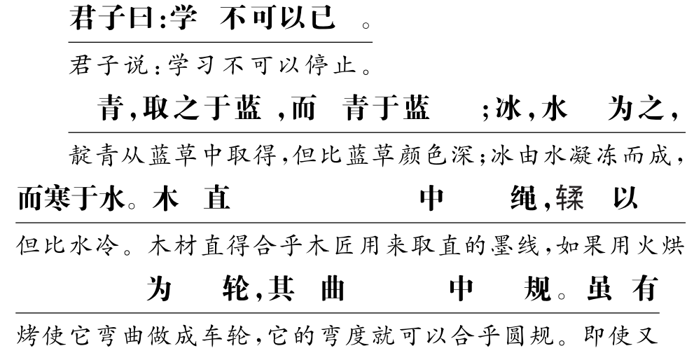
[文白对译]
劝 学
《荀子》

Slide 33
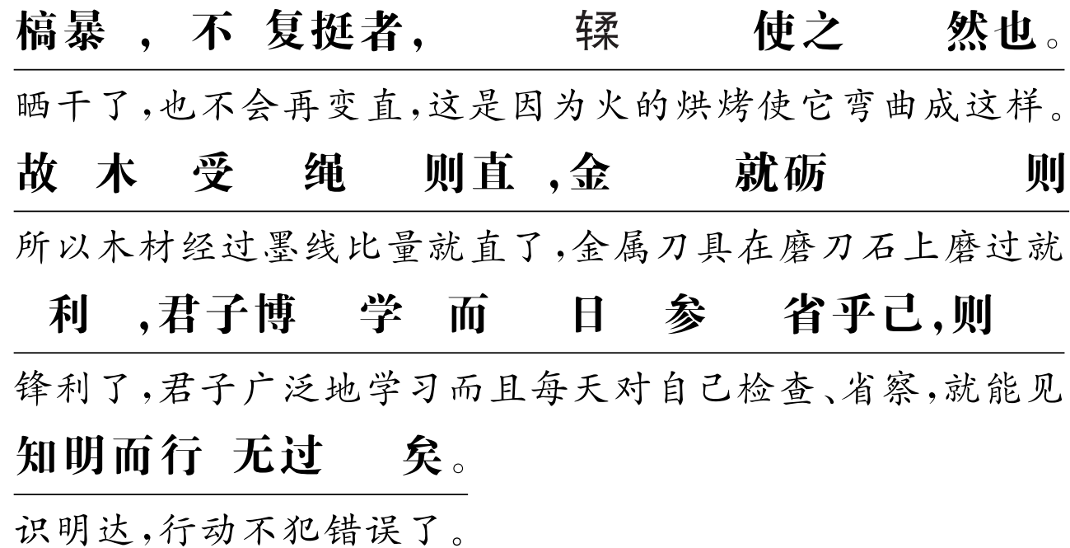

Slide 38
课堂篇 一起思考

Slide 39
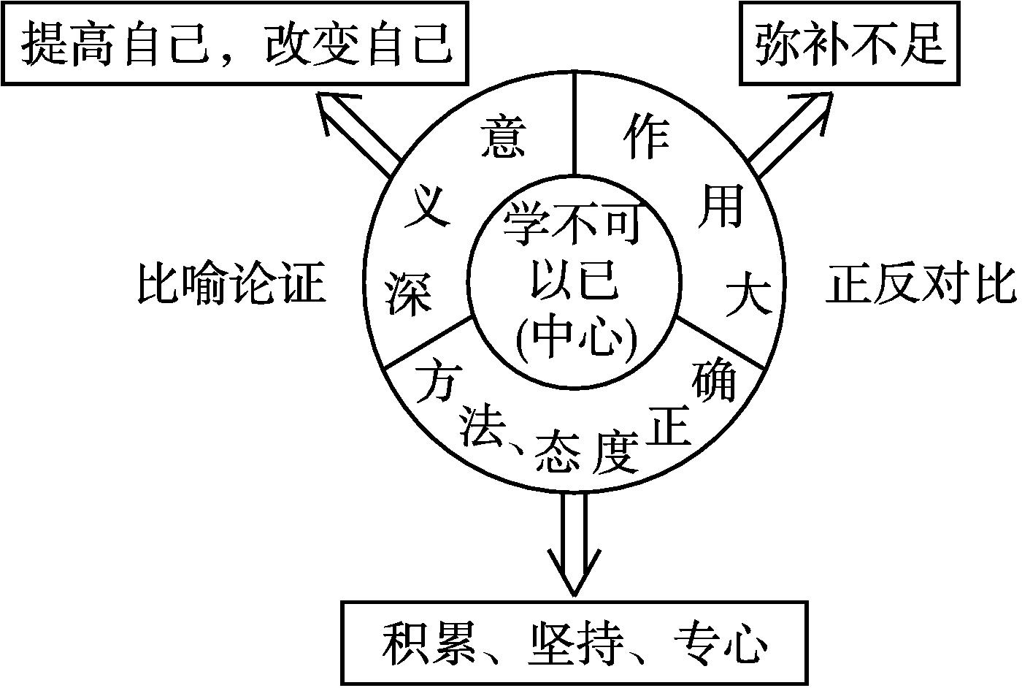
[思维导图]
劝 学

Slide 40
[文章主旨]
《劝学》围绕“学不可以已”这个中心论点,运用大量比喻,分别从学习的重要性、学习的态度以及学习的内容和方法等方面,全面而深刻地论说了有关学习的问题。荀子强调学习的作用,提倡虚心求教,学无止境,循序渐进,坚持不懈,专心致志等,都是学习经验的总结,值得我们借鉴。

Slide 41
[文本研读]
研读任务一 理清思路,把握观点
任务设计
1.课文用“君子曰”引出中心论点有什么好处?中心论点包括哪几方面的意思?它与文章其他部分之间是什么关系?
点拨 ①作者在这里所说的“君子”,指的是“有学问、有修养的人”,作者是借助在学问品行上成功的人士的话提出“学不可以已”的观点,这比自己直接说更有力量,更令人信服,使观点更具权威性。
②这个观点包括两个方面的意思:一是因为学习的意义和作用重大,所以不能停止;二是学习的方法和态度就是不能停止学习。
③中心论点与各部分之间是总领和分述的关系。

Slide 42
2.荀子主张“学不可以已”,这个“学”当然指“学习”,但是他到底“劝”人们学习什么呢?
点拨 课文中荀子说:“故木受绳则直,金就砺则利,君子博学而日参省乎己,则知明而行无过矣。”从引文的“故”字看,这是荀子通过一组比喻得出的结论。从这一点看,荀子劝学是“劝”人们首先要学习做人。另外,“积善成德,而神明自得,圣心备焉”这几句同样着眼于品德的养成。在荀子看来,学习可以改造人恶的本性,可以提高人的品德修养。所以,荀子“劝”人们进行品德的学习。

Slide 43

研读任务二 设譬取喻,形象生动
任务设计
3.《劝学》的说理性很强,但作者并非正襟危坐,枯燥地论道,而是巧妙设喻,显示出“鲜活”的特点,你能分析一下吗?
点拨 ①“鲜”,是说比喻的内容通俗明了,毫无陈腐的学究气。荀子善于发掘生活的宝藏,将深奥的道理寓于形象的生活化的比喻之中,启迪思考,使读者很容易接受。如文章开始的“青”胜于“蓝”,“冰”寒于“水”,“ 以为轮”,“木受绳则直”,“金就砺则利”五个比喻,都来自生活,充满了智慧。

Slide 44
②“活”,是说比喻的形式多样。有的正面切入,直陈观点,如“积土成山,风雨兴焉;积水成渊,蛟龙生焉;积善成德,而神明自得,圣心备焉”;有的反面迂回,论证道理,如“不积跬步,无以至千里;不积小流,无以成江海”;有的正反对照,蕴含深意,如“锲而舍之,朽木不折;锲而不舍,金石可镂”。
全文比喻众多,变化多姿,毫无罗列重复之感,随着用比的连续转换和充分展开,形成整齐又富于变化的句式,使文章气势恢宏,说理流畅,内容形式和谐统一。

Slide 45
研读任务三 对比鲜明,论证有力
任务设计
4.《劝学》第4段运用了正反对比的论证手法,请结合例句加以分析。
点拨 《劝学》第4段用正反对比的方法加以阐述,从“积土”“积水”推论到人的“积德”,正面论述积累的作用,得出学习上的成就是不断积累起来的。“不积跬步”“不积小流”从反面阐述如果不积累就不能达到远大目标。这是本段第一个层次,阐述学习要积累。用“骐骥”和“驽马”进行对比,得出主观条件的好坏,不是学习的决定因素,坚持不懈才是学好的关键。用“锲而不舍”和“锲而舍之”进行对照,阐述只有坚持不懈、持之以恒,才会有所成就。用“蚓”和“蟹”正反对照,阐述做到积累还要专一。

Slide 46
[多维探究]
孔子说:“学而不思则罔,思而不学则殆。”荀子却说:“吾尝终日而思矣,不如须臾之所学也。”两人的说法谁对谁错?
点拨 都不错,两人的观点看似矛盾,其实并不相悖。
“学而不思则罔,思而不学则殆”强调的是学习需要正确的态度和方法,学与思要结合起来;荀子并没有否定思考,他反对的是只坐在房间里苦思冥想而不去学习的做法。“吾尝终日而思矣,不如须臾之所学也”,荀子以亲身体验,通过“终日而思”与“须臾之所学”的对比,论述了空想不如“善假于物”的学习方法。君子的才德之所以能超过一般人,是因为他们善于利用外物好好学习。推论可知,人如果善于利用外物好好学习,就可以成为有才德的君子。荀子把“所学”和“善假于物”联系起来,这就意味着学习的目的是认识客观事物的规律,并利用这些规律去改造客观世界。

Slide 47
本课结束

